Slide 1
CASO CLÍNICO NEUMOLOGÍA
Mari Paz Giménez Richarte 2449
Aprobado por la Dra. García Sevila
HGUA – Universidad Miguel Hernández

Slide 2
Datos clínicos
ENFERMEDAD ACTUAL: Mujer de 53 años que acude a urgencias por episodios de desorientación, confusión de unos objetos con otros y olvidos desde hace unas dos semanas. El día anterior al ingreso refiere desviación de la comisura bucal y disartria. No fiebre. Niega otra sintomatología acompañante.
ANTECEDENTES: no RAM. No HTA. No DM. No DLP. Fumadora activa de 5-6 cigarrillos/día. Niega antecedentes médico-quirúrgicos de interés.
Tratamiento habitual: orfidal a demanda.
EXPLORACIÓN FÍSICA (destaca): TA 190/93 mmHg. Tº 37,1ºC. FC 120 lpm. Consciente y orientada en las tres esferas. BEG. ACP sin hallazgos patológicos.
Exploración neurológica: disartria, bradipsiquia, agnosia. Desviación de la comisura bucal a la izquierda. Hiperreflexia derecha. Marcha asimétrica. Resto de exploración sin hallazgos de interés.

Slide 3
EXPLORACIONES COMPLEMENTARIAS:
AS: no hay anomalías de interés.
Rx de tórax: no se observan infiltrados. Sin cambios con respecto a estudios radiológicos previos.
TC craneal: lesión intraparenquimatosa temporal izquierda de aspecto quístico/necrótico. Asocia ligero edema perilesional y ejerce efecto masa con desplazamiento de la línea media.
  Ante estos hallazgos se decide solicitar TC toracoabdominal

Slide 4
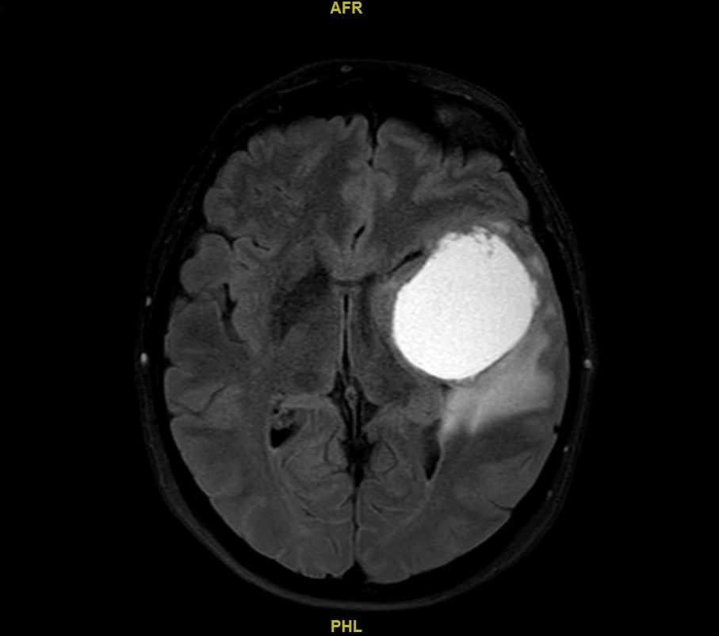
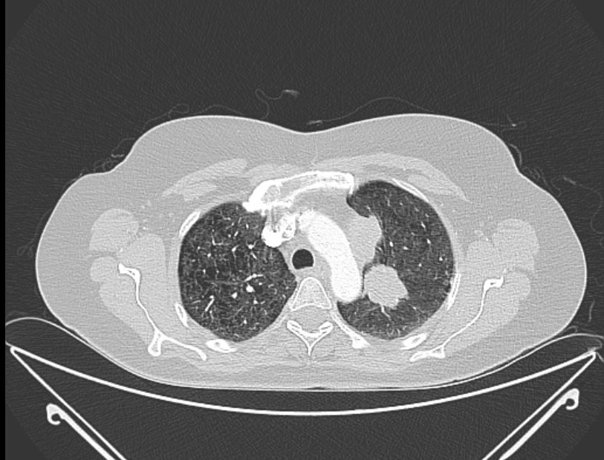
TC craneal
TC tórax

Slide 5
Diagnóstico
TUMOR PULMONAR + METÁSTASIS CEREBRAL.
TC tórax: masa pulmonar en LSI compatible con neoplasia bronquial.
.

